Slide 1

두원공과대학교 메카트로닉스 공학과
IoT 응용 기말 과제
42015037 유지한
HTTPS://GITHUB.COM/JIHANYU117

Slide 2
목차
01
주제 선정
04
블록 설명
02
앱 설명
05
실행 영상
03
디자이너 설명
06
추후

Slide 3

INTERVIEW PRESENTATION
주제 선정
주제 선정
Ball 게임 이후
앱 설명
처음 IOT 기술과 스포츠 융합 가능성에 주목하여 ball게임을 주제로 선정했으나 IOT애 대한 기술적 관점에 대해 다룰 수 있는 범위가 지나치게 좁아지고 IOT자체가 다양한 산업과 활동에 폭넓게 활용될 수 있는 기술이다보니 스포츠 이외에 더욱 적용 가능한 기술이 많다 생각이 들기도하였습니다.
초기 주제였던 농구 게임 중심의 접근은 IoT 기술의 잠재력을 충분히 보여주기에 적합하지 않아 주제를 바꾸어 IoT 기술의 전반적인 활용 사럐와 혁신 가능성에 초점을 맞추어 다양한 관점에서 IoT가 가능하도록 선정하였습니다.
디자이너 설명
블록 설명
실행 영상
42015037 유지한

Slide 4
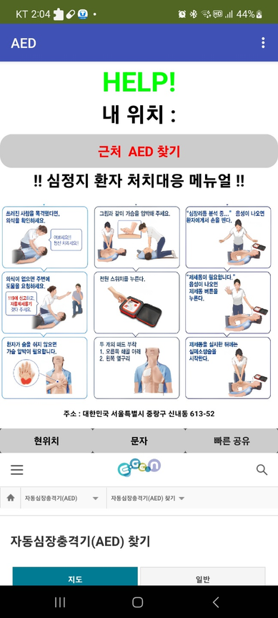
INTERVIEW PRESENTATION
앱 설명
주제 선정
앱 설명
앱 설명
긴급상황에서 자동 제세동기(AED)를 신속하게 찾고, 사용자를 도울 수 있도록
설계되었습니다.
사용자의 현재 위치를 기반으로 근처에 설치된 AED의 위치를 실시간으로 표시가 가능합니다.
사용자는 자신의 현위치를 문자 메시지로 공유할 수 있어, 주변 사람이나 응급 구조대가 정확한 위치를 파악할 수 있도록 지원합니다.
AED를 처음 사용하는 사람들을 위해 간단한 메뉼얼과 위급한 상황에서도 빠르게 작동법을 익힐 수 있도록 직관적이고 이해하기 쉬운 디자인을 추가하였습니다.
응급 상황에서 지정된 연락처로 빠르게 공유 할수 있는 기능을 포합 시켰습니다.
디자이너 설명
블록 설명
실행 영상
42015037 유지한

Slide 5
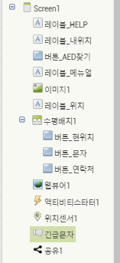
INTERVIEW PRESENTATION
디자이너 설명
디자이너 설명
주제 선정
4. 앱인벤터 지도를 배치
2. 레이블로 위도와 경도, 정확도를 표기
3. 현재 주소는 길이상 따로 표시
4. 목록을 통해서 현재 위치 갱신 작동을 확인
5. 길찾기 기능을 위해 텍스트 박스와 웹뷰어 배치
6. 지도 업데이트, 검색, 위치 전송 버튼 추가
7. 보이지 않는 컴포넌트 추가
전화 번호 선택: 연락처 목록에서 긴급 연락처를 선택하도록 설정.
위치 센서: 현재 위치(위도, 경도, 정확도) 정보를 실시간 감지.
문자 메시지: 현재 위치 데이터를 문자로 전송.
알림: 위치 전송 시 사용자에게 알림을 표시.
시계: 위치 갱신 주기(2초) 또는 현재 시각 표시.
공유: 앱 인벤터 공유 기능을 활용해 다른 앱으로 위치 정보 전송.
앱 설명
디자이너 설명
블록 설명
실행 영상
42015037 유지한

Slide 6
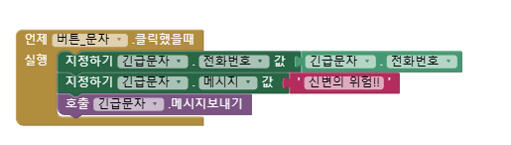
INTERVIEW PRESENTATION
블록 설명
주제 선정
앱 설명
디자이너 설명
블록 설명
버튼: '문자 보내기' 버튼을 클릭했을 때 실행됩니다.
동작:
긴급 문자: 미리 지정된 긴급 연락처에 "신변의 위험!!" 이라는 문자 메시지를 전송합니다
일반 문자: 미리 지정된 전화번호에 사용자가 작성한 메시지를 전송합니다.
목적: 위급 상황 발생 시 신속하게 도움을 요청할 수 있도록 합니다.
실행 영상
42015037 유지한

Slide 7
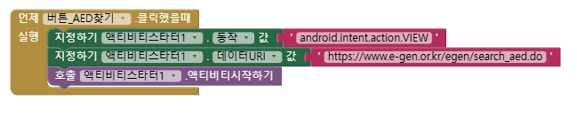
INTERVIEW PRESENTATION
블록 설명
주제 선정
앱 설명
디자이너 설명
블록 설명
버튼: 'AED 찾기' 버튼을 클릭했을 때 실행됩니다.
동작:액티비티 스타터: 사용자의 현재 위치를 기반으로 가장 가까운 AED(자동 심장 충격기) 위치를 검색하는 웹 페이지를 엽니다.
웹 페이지: https://www.e-gen.or.kr/egen/search_aed.do
라는 주소의 웹 페이지를 열어 AED 위치를 검색합니다.
목적: 심정지 환자가 발생했을 때 가장 가까운 AED를 빠르게 찾을 수 있도록 합니다
실행 영상
42015037 유지한

Slide 8
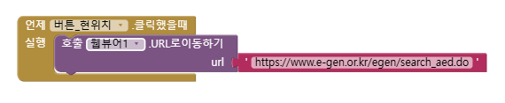
INTERVIEW PRESENTATION
블록 설명
주제 선정
앱 설명
디자이너 설명
블록 설명
버튼: '현위치' 버튼을 클릭했을 때 실행됩니다.
동작:웹뷰어: 두 번째 블록과 동일하게 https://www.e-gen.or.kr/egen/search_aed.do
라는 주소의 웹 페이지를 엽니다.
목적: 두 번째 블록과 동일한 목적을 가지며, 다른 방식으로 웹 페이지를 여는 것을 보여줍니다.
실행 영상
42015037 유지한

Slide 9
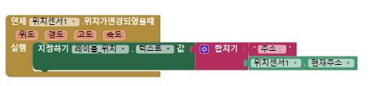
INTERVIEW PRESENTATION
블록 설명
주제 선정
앱 설명
디자이너 설명
블록 설명
버튼: '위치기반정보획득' 버튼을 누르면 실행됩니다.
동작:
위치 정보 가져오기: 기기의 GPS 또는 네트워크 정보를 이용하여 현재 위치(위도, 경도)를 가져옵니다.
주소 변환: 가져온 위도, 경도 정보를 이용하여 해당 위치의 주소를 변환합니다.
목적: 사용자의 현재 위치를 파악하여 다음 단계에서 사용하기 위한 준비 작업입니다.
실행 영상
42015037 유지한

Slide 10
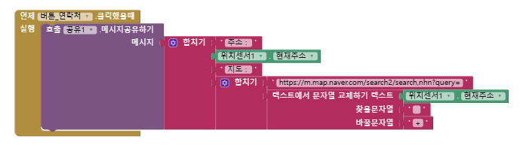
INTERVIEW PRESENTATION
블록 설명
주제 선정
앱 설명
디자이너 설명
블록 설명
버튼: '주소확인' 버튼을 누르면 실행됩니다.
동작:
메시지 출력: 첫 번째 블록에서 얻은 주소 정보를 화면에 출력합니다.
네이버 지도 연결: 네이버 지도 검색 URL을 생성하여 해당 주소를 검색하고 지도를 표시합니다.
URL 생성: 네이버 지도 검색 API를 이용하여 위도, 경도 정보를 포함한 검색 URL을 만듭니다.
목적: 사용자에게 현재 위치의 주소를 알려주고, 해당 위치를 네이버 지도에서 확인할 수 있도록 합니다
실행 영상
42015037 유지한

Slide 11
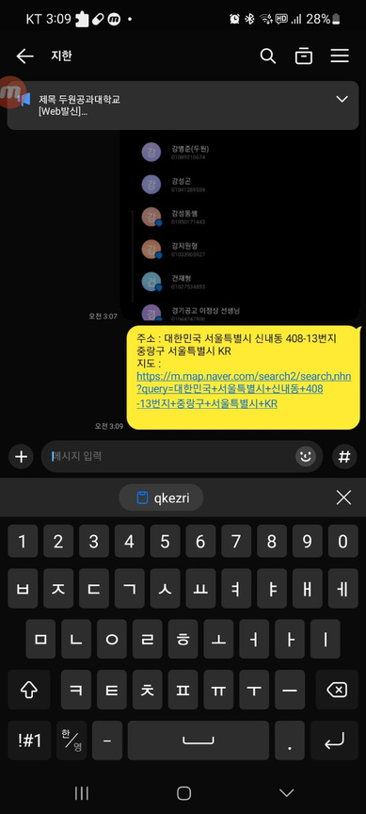
INTERVIEW PRESENTATION
블록 설명
주제 선정
공유
앱 설명
디자이너 설명
사용자 어플에서 공유로 위치 전송
블록 설명
실행 영상
42015037 유지한

Slide 12
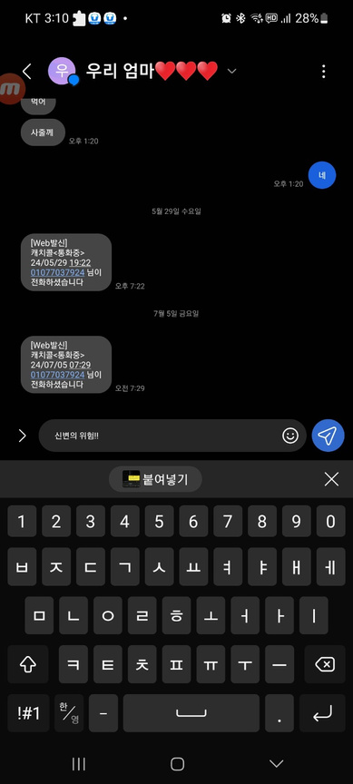
INTERVIEW PRESENTATION
블록 설명
주제 선정
문자 메시지
앱 설명
디자이너 설명
사용자의 연락처에서
“신변의 위험!!”이라는 단어로 전송
블록 설명
실행 영상
42015037 유지한

Slide 13
INTERVIEW PRESENTATION
블록 설명
주제 선정
앱 설명
위치 정보 획득:
사용자가 "위치기반정보획득" 버튼을 클릭합니다.
앱은 기기의 GPS 또는 네트워크 정보를 이용하여 사용자의 현재 위치(위도, 경도)를 정확하게 파악합니다.
주소 변환:
획득한 위도, 경도 정보를 이용하여 지리 정보 시스템(GIS)을 통해 해당 위치에 해당하는 도로명 주소나 상세 주소 등을 변환합니다.
이 과정에서 구글 지오코딩 API와 같은 외부 서비스를 활용할 수 있습니다.
주소 표시 및 지도 연결:
사용자가 "주소확인" 버튼을 클릭합니다.
2단계에서 변환된 주소를 화면에 표시합니다.
네이버 지도 검색 API를 이용하여 변환된 주소를 검색하고,
검색 결과를 바탕으로 해당 위치를 중심으로 한 지도를 표시합니다. 이때, 네이버 지도의 URL을 생성하여
웹뷰나 지도 뷰를 통해 지도를 보여줄 수 있습니다.
디자이너 설명
블록 설명
실행 영상
42015037 유지한

Slide 14
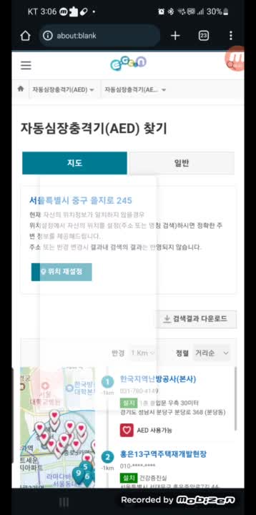
INTERVIEW PRESENTATION
실행 영상
주제 선정
앱 설명
디자이너 설명
블록 설명
실행 영상
42015037 유지한

Slide 15
INTERVIEW PRESENTATION
개선 사항
주제 선정
음성 안내 기능 개선: 사용자 친화적인 음성 안내를 통해 비전문가도 쉽게 사용할 수 있도록 하며
다국어 지원, 소음 환경에서도 잘 들리는 음성 등을 고려할 수 있습니다.
자동 분석 기능 강화: 심전도 분석 알고리즘을 고도화하여 더욱 정확하게 심실세동을 판별하고, 필요한 경우 자동으로 제세동을 시행할 수 있도록 합니다.
앱 설명
디자이너 설명
원격 관리 시스템 구축: 원격으로 AED의 상태를 확인하고, 소프트웨어 업데이트를 진행할 수 있는 시스템을 구축
사용자 교육 시스템 개발: AED 사용 방법을 쉽고 재미있게 학습할 수 있는 모바일 앱이나
웹 기반 교육 시스템을 개발
블록 설명
실행 영상
AR/VR 기술 활용: 가상현실(VR) 기반의 시뮬레이션 교육을 통해 사용자들이 실제 상황처럼
AED 사용법을 익힐 수 있도록 합니다.
42015037 유지한

Slide 16

경청해 주셔서 감사합니다

Slide 17
이대로 끝내기 좀 아쉬워서

Slide 18
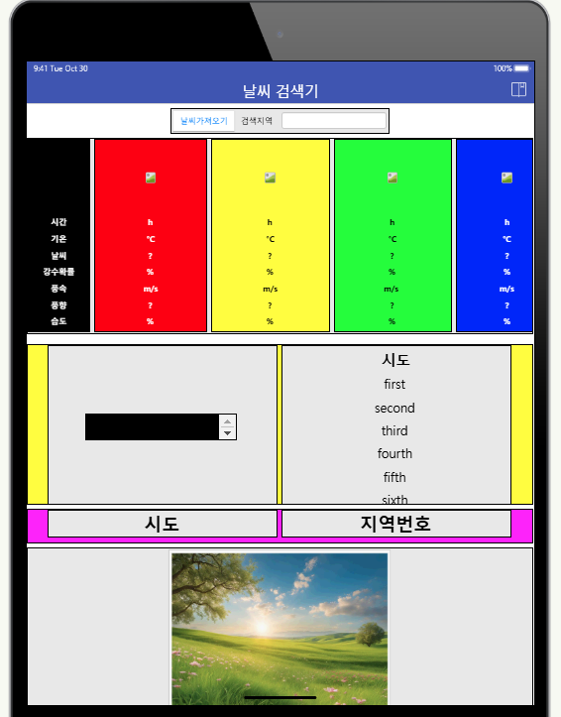
INTERVIEW PRESENTATION
앱 설명
주제 선정
앱 설명
앱 설명
디자이너 설명
"날씨 검색기" 앱은 사용자가 원하는 지역의 날씨 정보를 간편하게 확인할 수 있도록 도와주는 앱입니다.
주요 기능: 지역 검색: 원하는 지역의 이름이나 지역 코드를 입력하여 날씨 정보를 검색할 수 있습니다.
날씨 정보 제공: 검색한 지역의 현재 기온, 체감 온도, 강수 확률,
풍속, 풍향, 습도 등
다양한 날씨 정보를 한눈에 확인할 수 있습니다.
블록 설명
실행 영상
42015037 유지한

Slide 19
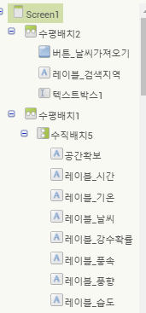
INTERVIEW PRESENTATION
디자이너 설명
디자이너 설명
주제 선정
앱 설명
버튼_날씨가져오기: 사용자가 이 버튼을 누르면 날씨 정보를 가져오는 기능이 실행
레이블_검색지역: 사용자가 검색한 지역이 표시되는 레이블
텍스트박스1: 사용자가 지역을 입력하는 공간
레이블_시간, 레이블_기온, 레이블_날씨, 레이블_강수확률, 레이블_풍속, 레이블_풍향, 레이블_습도: 각각 시간, 기온, 날씨 상태, 강수 확률,
풍속, 풍향, 습도 정보를 표시하는 레이블
디자이너 설명
블록 설명
실행 영상
42015037 유지한

Slide 20
INTERVIEW PRESENTATION
디자이너 설명
전체적인 동작 흐름
주제 선정
앱 설명
1. 사용자가 앱을 실행하면 Screen1 화면이 나타납니다.
2. 사용자가 텍스트박스에 지역을 입력하고 "날씨가져오기"
버튼을 누릅니다.
3. 버튼을 누르면 백그라운드에서 날씨 정보를 가져오는
기능이 실행됩니다.
4. 가져온 날씨 정보가 레이블_시간, 레이블_기온 등에
각각 표시됩니다.
디자이너 설명
블록 설명
실행 영상
42015037 유지한

Slide 21
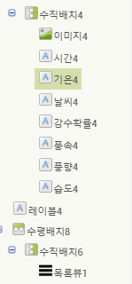
INTERVIEW PRESENTATION
디자이너 설명
디자이너 설명
주제 선정
앱 설명
이미지4: 해당 시간대의 날씨를 표현하는 이미지 (예: 맑음, 흐림, 비 등)를
표시하는 영역
시간, 기온, 날씨, 강수확률, 풍속, 풍향, 습도:
각각 해당 시간대의 시간, 기온, 날씨 상태, 강수 확률, 풍속, 풍향, 습도 정보를
표시하는 레이블
레이블: 위의 레이블들을 담는 수평 배치를 감싸는 레이블로,
각 시간대의 정보를 구분하는 역할
수평배치8, 수직배치6, 목록뷰1: 목록뷰는 여러 개의 아이템을 리스트 형태로 보여주는
컴포넌트, 이 부분이 여러 시간대의 날씨 정보를 리스트 형태로 보여주는 데 사용
디자이너 설명
블록 설명
실행 영상
42015037 유지한

Slide 22
INTERVIEW PRESENTATION
디자이너 설명
주제 선정
전체적인 동작 흐름
앱 설명
1. 사용자가 특정 날짜를 선택합니다.
2. 앱은 선택된 날짜의 시간별 날씨 데이터를 서버에서 가져옵니다.
3. 가져온 데이터를 바탕으로 각 수직배치4에 해당하는 시간대의 정보를 채워 넣습니다.
4. 이미지4에는 날씨 상태에 맞는 이미지를 표시하고, 나머지 레이블에는 시간, 기온 등의 정보를 표시합니다.
5. 목록뷰1을 통해 여러 시간대의 정보를 한 화면에 효율적으로 보여줍니다.
디자이너 설명
블록 설명
실행 영상
42015037 유지한

Slide 23
INTERVIEW PRESENTATION
디자이너 설명
디자이너 설명
주제 선정
앱 설명
수직배치4: 하루 중 특정 시간대의 날씨 정보를 담는 하나의 그룹을 나타냅니다.
이미지4: 해당 시간대의 날씨를 표현하는 이미지 (예: 맑음, 흐림, 비 등)를
표시하는 영역입니다.
시간, 기온, 날씨, 강수확률, 풍속, 풍향, 습도:
각각 해당 시간대의 시간, 기온, 날씨 상태, 강수 확률, 풍속, 풍향, 습도 정보를 표시하는 레이블입니다.
레이블: 위의 레이블들을 담는 수평 배치를 감싸는 레이블로,
각 시간대의 정보를 구분하는 역할을
수평배치8, 수직배치6, 목록뷰1: 목록뷰는 여러 개의 아이템을 리스트 형태로 보여주는 컴포넌트, 이 부분이 여러 시간대의 날씨 정보를 리스트 형태로 보여주는 데 사용
디자이너 설명
블록 설명
실행 영상
42015037 유지한

Slide 24
INTERVIEW PRESENTATION
디자이너 설명
주제 선정
전체적인 동작 흐름
앱 설명
1. 사용자가 특정 날짜를 선택합니다.
2. 앱은 선택된 날짜의 시간별 날씨 데이터를 서버에서 가져옵니다.
3. 가져온 데이터를 바탕으로 각 수직배치4에 해당하는 시간대의
정보를 채워 넣습니다.
4. 이미지4에는 날씨 상태에 맞는 이미지를 표시하고, 나머지 레이블에는 시간, 기온 등의 정보를 표시합니다.
5. 목록뷰1을 통해 여러 시간대의 정보를 한 화면에 효율적으로 보여줍니다.
디자이너 설명
블록 설명
실행 영상
42015037 유지한

Slide 25
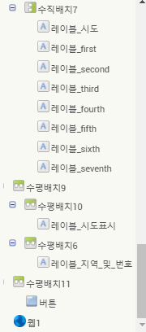
INTERVIEW PRESENTATION
디자이너 설명
디자이너 설명
주제 선정
앱 설명
수직배치7: 특정 도시의 이름과 해당 도시의 7일간의 날씨 정보를 담는 하나의 그룹을 나타냄
레이블_시도, 레이블_first, 레이블_second, ... 레이블_seventh:
각각 도시 이름과 7일 동안의 날씨 정보를 표시하는 레이블입니다.
수평배치9, 수평배치10: 레이블들을 배치하여 시각적으로 구분하기 위한 용도로 사용
수평배치6: 도시 이름과 해당 도시의 번호를 함께 표시하는 레이블을 담고 있습니다
버튼: 사용자가 클릭할 수 있는 버튼으로, 위에서 언급한 기능을 수행
웹1 : 해당 도시의 상세 날씨 정보를 웹 페이지 형태로 보여주는 데 사용
디자이너 설명
블록 설명
실행 영상
42015037 유지한

Slide 26
INTERVIEW PRESENTATION
디자이너 설명
주제 선정
전체적인 동작 흐름
앱 설명
1. 앱은 여러 도시의 7일간의 날씨 정보를 서버에서 가져옴
2. 가져온 데이터를 바탕으로 각 수직배치7에 해당하는 도시의 정보를 채움
3. 레이블_시도에는 도시 이름을, 나머지 레이블에는 각 날짜의 날씨 정보를 표시
4. 버튼을 클릭하면 해당 도시의 상세 날씨 정보를 웹뷰를 통해 보여주거나,
다른 기능을 수행
디자이너 설명
블록 설명
실행 영상
42015037 유지한

Slide 27
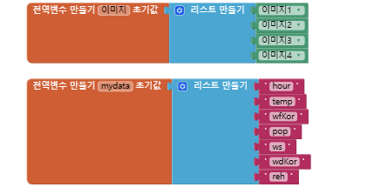
INTERVIEW PRESENTATION
블록 설명
주제 선정
앱 설명
디자이너 설명
블록 설명
첫번째 블록:
전역변수 만들기 (이미지): 앱 전체에서 사용할 이미지 데이터를 저장하기 위한 전역 변수를 만듭니다.
리스트 만들기 (이미지1, 이미지2, 이미지3, 이미지4): 이미지 데이터를 담을 리스트를 생성하고,
각 항목에 이미지1, 이미지2, 이미지3, 이미지4를 추가합니다.
두번째 블록 :
전역변수 만들기 (mydata): 앱 전체에서 사용할 다양한 종류의 데이터를 저장하기 위한 전역 변수를 만듭니다.
리스트 만들기 (hour, temp, wfKor, pop, ws, wakor, reh): mydata 리스트에 시간(hour), 온도(temp), 날씨(wfKor), 강수확률(pop), 풍속(ws), 풍향(wakor), 습도(reh) 등 다양한 종류의 데이터를 담을 항목들을 추가합니다.
실행 영상
42015037 유지한

Slide 28
INTERVIEW PRESENTATION
블록 설명
주제 선정
앱 설명
디자이너 설명
블록 설명
전체적인 동작 흐름
실행 영상
첫 번째 블록: 앱이 실행될 때 이미지 데이터를 리스트에 미리 저장합니다.
두 번째 블록: 앱이 실행될 때 다양한 종류의 데이터를 리스트에 미리 저장합니다.
(추가적인 블록) 저장된 리스트 데이터를 활용하여 화면에 이미지를 표시하거나, 데이터를 분석하여 특정 정보를 추출하는 등의 작업을 수행합니다.
42015037 유지한

Slide 29
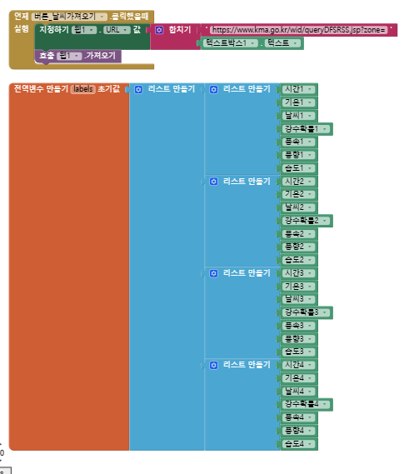
INTERVIEW PRESENTATION
블록 설명
주제 선정
세번째 블록 :
값 설정하기:
URL에 기상청 RSS 데이터를 가져오는 URL을 설정합니다. 이 URL에는 지역 코드 등이 포함되어 특정 지역의 날씨 정보를 가져 옴
네번째 블록 :
전역 변수 만들기 (labels):
날씨 정보를 저장할 리스트를 생성합니다. 이 리스트의 각 항목에는 시간, 기온, 습도 등의 날씨 정보가 저장
리스트 만들기 (시간1, 기온1, ...):
labels 리스트에 시간, 기온 등의 날씨 정보를 저장할 각 항목을 생성
여러 개의 리스트를 만들어 각 시간대별 날씨 정보를
저장하는 방식으로 구현
호출 가져오기:
설정된 URL의 데이터를 가져오는 기능을 수행합니다. 이를 통해 기상청 서버에서 RSS 데이터를 가져옴
앱 설명
디자이너 설명
블록 설명
실행 영상
42015037 유지한

Slide 30
INTERVIEW PRESENTATION
블록 설명
주제 선정
전체적인 동작 흐름
앱 설명
URL 설정: 기상청 RSS 데이터를 가져올 URL을 설정
리스트 생성: 날씨 정보를 저장할 리스트를 생성
데이터 가져오기: 설정된 URL의 데이터를 가져옴
데이터 파싱: 가져온 RSS 데이터에서 필요한 날씨 정보(시간, 기온 등)를 추출
리스트에 저장: 추출된 날씨 정보를 미리 생성한 리스트에 저장
디자이너 설명
블록 설명
실행 영상
42015037 유지한

Slide 31
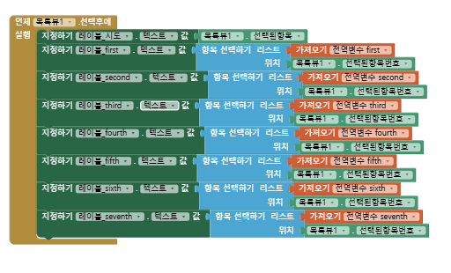
INTERVIEW PRESENTATION
블록 설명
주제 선정
앱 설명
디자이너 설명
5번째 블록 :
지정하기 (레이블 시도, first, second, ...):
기상청 RSS 데이터에서 파싱한 날씨 정보 중 도시 이름, 첫 번째 시간대의 날씨
, 두 번째 시간대의 날씨 등을 각각의 변수에 저장
항목 선택하기 (리스트, 위치):
앞서 가져온 RSS 데이터를 저장한 리스트에서 특정 위치의 값을 가져와 지정한 변수에 저장
이를 통해 각 시간대별 날씨 정보를 개별 변수에 할당
가져오기 (전역 변수 first, second, ...):
선택한 값을 해당 변수에 저장 이렇게 저장된 값은 이후에 화면에 표시하거나 다른 연산에 사용
블록 설명
실행 영상
42015037 유지한

Slide 32
INTERVIEW PRESENTATION
블록 설명
주제 선정
앱 설명
디자이너 설명
블록 설명
전체적인 동작 흐름
데이터 파싱: 기상청 RSS 데이터에서 필요한 날씨 정보를 추출
리스트 생성: 추출된 날씨 정보를 리스트 형태로 저장
데이터 분리: 리스트에서 각각의 날씨 정보를 분리하여 개별 변수에 저장
변수 활용: 저장된 변수를 이용하여 화면에 날씨 정보를 표시하거나, 데이터를 분석하는 등 다양한 작업을 수행
실행 영상
42015037 유지한

Slide 33
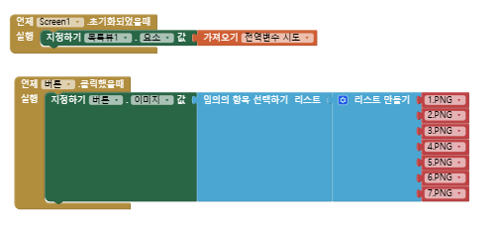
INTERVIEW PRESENTATION
블록 설명
주제 선정
앱 설명
디자이너 설명
6번째 블록 :
언제 Screen1 초기화되었을 때: 앱이 처음 실행되거나 화면이 초기화될 때 실행되는 코드 블록
지정하기 (변수1, 오브젝트, 값): 변수1이라는 변수에 오브젝트의 특정 값을 저장
가져오기 (전역 변수 리스트): 미리 만들어 놓은 '리스트'라는 전역 변수에서 값을 가져옴
이 리스트에는 변경될 이미지들의 이름이 순서대로 저장
7번째 블록 :
언제 버튼 클릭했을 때: 버튼을 누르면 실행되는 코드 블록
지정하기 (변수, 이미지, 값): '변수'라는 변수에 이미지 파일의 경로를 저장
일련의 항목 선택하기 (리스트): '리스트'라는 변수에 저장된 이미지 목록에서 다음 이미지를 선택
블록 설명
실행 영상
42015037 유지한

Slide 34
INTERVIEW PRESENTATION
블록 설명
주제 선정
앱 설명
디자이너 설명
전체적인 동작 흐름
블록 설명
앱이 실행되면 초기 설정이 완료
사용자가 버튼을 누르면:
현재 표시되고 있는 이미지 정보가 업데이트
리스트에서 다음 이미지를 선택
선택된 이미지를 화면에 표시
실행 영상
42015037 유지한

Slide 35
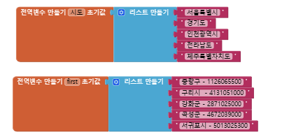
INTERVIEW PRESENTATION
블록 설명
주제 선정
앱 설명
디자이너 설명
8번째 블록 :
전역 변수 만들기 (시도): '시도'라는 이름의 전역 변수를 생성이 변역 변수는 여러 블록에서 공통으로 사용될 수 있는 변수
리스트 만들기 (서울특별시, 경기도, 인천광역시, 전라남도, 제주특별자치도): '시도'라는 변수에 여러 시도의 이름을 담은 리스트를 생성합니다. 이 리스트는 이후에 특정 시도의 정보를 가져올 때 사용
9번째 블록 :
전역 변수 만들기 (first): 'first'라는 이름의 전역 변수를 생성
리스트 만들기 (중랑구 - 1126065500, ...): 'first'라는 변수에 각 지역의 코드와 함께 지역명을 담은 리스트를 생성
블록 설명
실행 영상
42015037 유지한

Slide 36
INTERVIEW PRESENTATION
블록 설명
주제 선정
앱 설명
디자이너 설명
블록 설명
전체적인 동작 흐름
실행 영상
첫 번째 블록: 시도의 이름을 담은 리스트를 생성하여 '시도'라는 변수에 저장합니다.
두 번째 블록: 각 지역의 코드와 함께 지역명을 담은 리스트를 생성하여 'first'라는 변수에 저장합니다
42015037 유지한

Slide 37
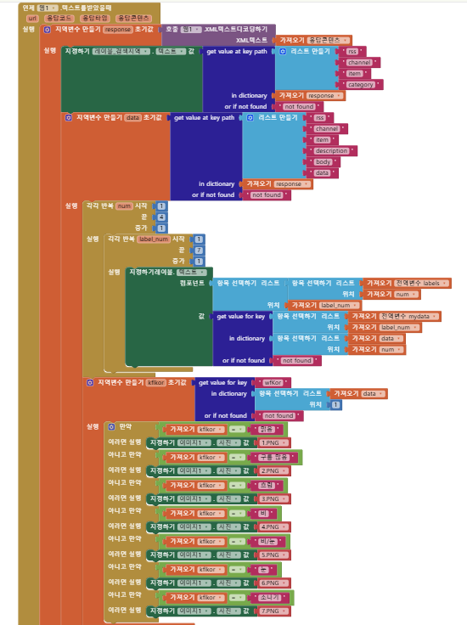
INTERVIEW PRESENTATION
블록 설명
주제 선정
10번째 블록 :
전역 변수 만들기 (response): API 호출 결과를 저장하기 위한
전역 변수를 생성
값 가져오기 (response, 경로): response 변수에서 특정 경로에 해당하는 값을 가져와 다른 변수에 저장
이를 통해 API 응답 데이터에서 필요한 정보를 추출
만약 ~ 이면: 가져온 값이 존재하는지 여부에 따라 다른 동작을 수행
만약 값이 없다면 "not found"와
같은 메시지를 표시하거나 다른 처리
리스트 만들기: 여러 개의 값을 순서대로 저장하기 위한 리스트를 생성
지정하기: 변수에 특정 값을 할당합니다. 이를 통해 추출한 데이터를
각 변수에 저장하여 관리
앱 설명
디자이너 설명
블록 설명
실행 영상
42015037 유지한

Slide 38
INTERVIEW PRESENTATION
블록 설명
주제 선정
앱 설명
전체적인 동작 흐름
디자이너 설명
API 호출: 외부 API를 호출하여 데이터를 가져옵니다.
데이터 파싱: 가져온 데이터에서 필요한 정보를 추출합니다.
데이터 저장: 추출된 정보를 변수나 리스트에 저장합니다.
데이터 활용: 저장된 데이터를 활용하여 화면에 표시하거나, 다른 연산에 사용합니다
블록 설명
실행 영상
42015037 유지한

Slide 39
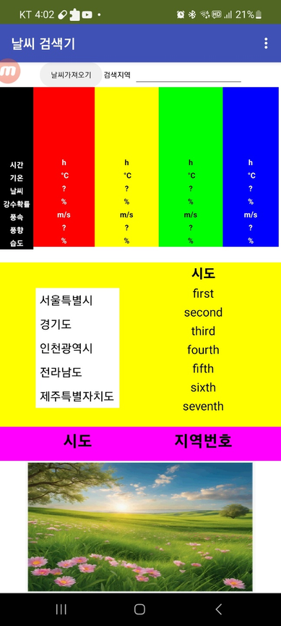
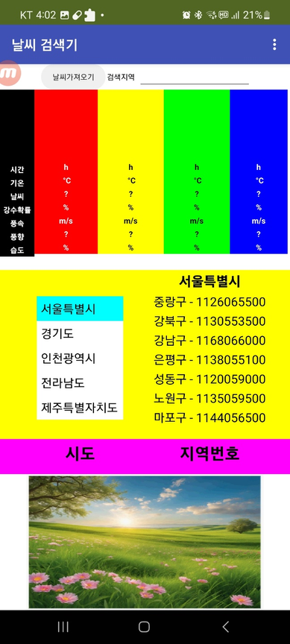
INTERVIEW PRESENTATION
블록 설명
주제 선정
목록 뷰
앱 설명
디자이너 설명
목록 뷰에서 각 지역의 번호 확인
블록 설명
실행 영상
42015037 유지한

Slide 40
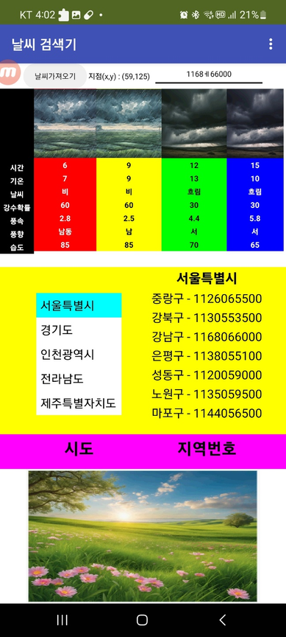
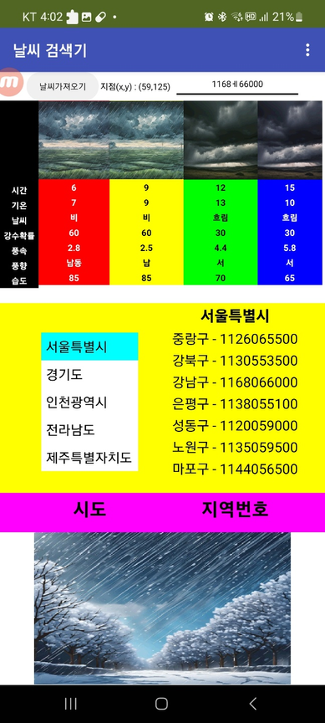
INTERVIEW PRESENTATION
블록 설명
주제 선정
지역번호 입력
앱 설명
디자이너 설명
지역 번호 입력시 각 지역에 맞는
기온과 날씨가 확인
밑에 그림은 계속 무작위로 나옴
블록 설명
실행 영상
42015037 유지한

Slide 41
INTERVIEW PRESENTATION
블록 설명
주제 선정
데이터 추출: 외부 API에서 가져온 데이터(response)에서 필요한 정보를 추출
이때, '경로'를 이용하여 특정 데이터에 접근
데이터 저장: 추출된 데이터를 변수나 리스트에 저장하여 이후에 사용 함
조건 분기: 만약 데이터가 존재하지 않을 경우, 다른 처리를 하도록 조건을 설정
리스트 생성: 여러 개의 데이터를 순서대로 저장하기 위한 리스트를 생성
데이터 할당: 추출된 데이터를 각 변수에 할당하여 관리
상세 기능 분석
API 데이터 가공: API에서 받아온 복잡한 데이터를 우리가 원하는 형태로 가공
예를 들어, 날씨 정보 API에서 온도, 습도 등 필요한 정보만 추출하여 변수에 저장
데이터 검증: 가져온 데이터가 유효한지 확인하고, 유효하지 않은 경우에는 적절한 처리
데이터 구조화: 추출된 데이터를 리스트나 다른 데이터 구조에 저장하여 체계적으로 관리
다양한 변수 활용: 추출된 데이터를 여러 변수에 나누어 저장하여 각각의 데이터를 개별적으로 활용
앱 설명
디자이너 설명
블록 설명
실행 영상
42015037 유지한

Slide 42
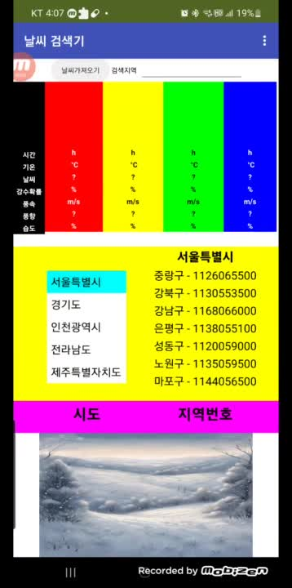
INTERVIEW PRESENTATION
실행 영상
주제 선정
앱 설명
디자이너 설명
블록 설명
실행 영상
42015037 유지한

Slide 43
INTERVIEW PRESENTATION
개선 사항
위치 기반 맞춤형 정보: 사용자의 현재 위치뿐만 아니라 자주 방문하는 장소의 날씨 정보도 함께 제공
관심사 기반 맞춤형 정보: 사용자의 관심사(운동, 여행, 농사 등)에 따라 특화된 날씨 정보를 제공
예를 들어, 농사에 관심 있는 사용자에게는 강수량, 일조량 등의 정보를 상세하게 제공합니다.
AI 기반 맞춤형 알림: 사용자의 행동 패턴을 분석하여 필요한 시점에 맞는 날씨 정보를 알림으로 제공합니다.
예를 들어, 출근 시간에 비가 올 경우 우산을 챙기라는 알림을 보냅니다.
주제 선정
앱 설명
미세먼지, 황사 등 대기질 정보: 미세먼지 농도, 초미세먼지 농도, 황사 정보 등을 실시간으로 제공
생활지수 정보: 옷차림, 세탁, 건강 등 다양한 생활지수 정보를 제공하여 사용자가 일상생활에 필요한 정보를 얻을 수 있도록 합니다
디자이너 설명
천문 정보: 일출, 일몰 시간, 월령 등 천문 정보를 제공하여 여가 활동 계획에 도움을 줄 수 있습니다
블록 설명
위젯 기능: 홈 화면에 간단한 날씨 정보를 보여주는 위젯을 제공
오프라인 모드: 네트워크 연결이 불안정한 환경에서도 일정 기간 동안 저장된 날씨 정보를 제공
공유 기능: 친구나 가족에게 날씨 정보를 간편하게 공유
음성 인식: 음성 명령으로 날씨 정보를 검색
실행 영상
42015037 유지한

Slide 44
INTERVIEW PRESENTATION
느낌점
주제 선정
앱 설명
이번에 AED 앱과 날씨 앱을 개발하면서 기본적인 기능 구현은 생각보다 수월했지만, 들어가면 들어갈수록 부족한 점들이 계속 눈에 띄었습니다. 사용자에게 더 직관적이고 편리한 인터페이스를 제공하려면 어떻게 해야 할지, 그리고 데이터를 더 정확하고 효율적으로 처리하는 방법에 대해 고민하게 되었습니다.
특히, 위치 기반 서비스나 외부 API 활용 같은 기술적인 부분에서는 제가 아직 모르는 점이 많다는 것을 실감했습니다. 이 과정에서 새로운 기술을 배우고 문제를 해결하는 즐거움을 느끼기도 했지만, 동시에 개발자로서 더 많은 것을 알고 싶고, 배워야 한다는 열망도 커졌습니다.
앞으로는 현재 부족한 점들을 보완하고, 더 완성도 높은 앱을 만들기 위해 공부와 연습을 계속해 나가고 싶습니다. 이번 경험은 저에게 성장의 계기가 되었다고 생각합니다.
디자이너 설명
블록 설명
실행 영상
42015037 유지한

Slide 45
감사합니다

Slide 46
이미지 출처
https://www.guri.go.kr/health/selectBbsNttView.do?key=1327&bbsNo=121&nttNo=77184&searchCtgry=&searchCnd=all&searchKrwd=&pageIndex=41&integrDeptCode=

